Slide 1
EMIR&A
S. Della Negra pour EMIR&A
IJCLAB
Présentation d’EMIR&A
Andromède
« instrumentation faisceau »

Slide 2
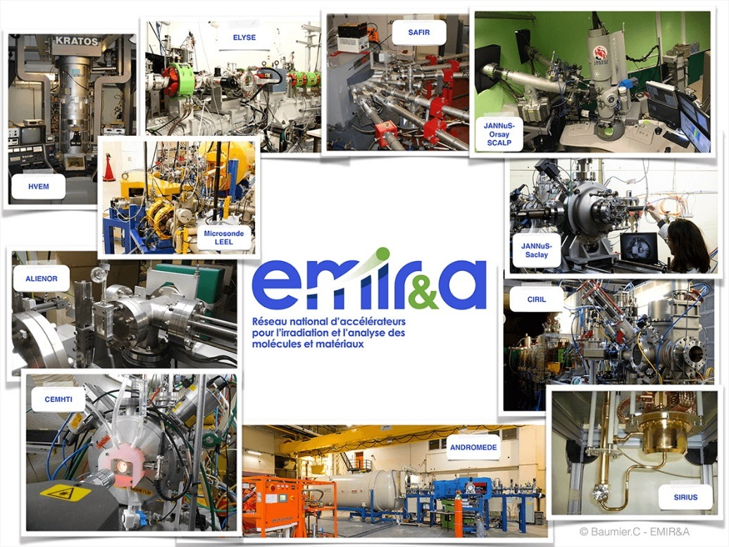
EMIR&A

Slide 3


EMIR&A
EMIR = La fédération des accélérateurs pour les études des matériaux sous irradiation créée par le CNRS le 1er janvier 2014
    2014 – 2019 :
Recherches dédiées aux effets d’irradiation dans les matériaux
Recherches fondamentales → Applications En 2019 : Evolution récente d’EMIR → EMIR&A
→ Elargir les thématiques scientifiques
→ Fédérer davantage la communauté scientifique qui utilise les accélérateurs
Effets de l’irradiation dans les matériaux et molécules (incluant la radiolyse)
L’analyse par faisceaux d’ions - rapprochement avec IBAF (Ion Beam Analysis-F)
Fédération de Recherche (FR 3618) renouvelée pour 5 ans en janvier 2022
rattachée principalement à l’Institut de Physique (INP) et à deux instituts secondaires, l’INC et l’IN2P3
Infrastructure de Recherche (IR) inscrite sur la feuille de route nationale
2021-2025 du MESRI
3
EMIR&A - CDU IN2P3 - 15 février 2022

Slide 4
EMIR&A
EMIR&A :
Ensemble d’accélérateurs et d’instrumentations mis à disposition des utilisateurs après évaluation par un conseil scientifique international.
→ Portail EMIR&A : https://emira.in2p3.fr/
- Un appel à propositions par an
- Temps au fil de l’eau pour l’analyse par faisceaux d’ions
Structure et rassemble la communauté scientifique qui étudie la matière condensée avec des ions et des électrons accélérés
Encourage des collaborations grâce à ce pool d’instruments et à l’expertise scientifique et technique associée
- Anime la communauté scientifique :
EMIRUM (EMIR&A user Meeting) → Janvier 2021, Ecole Polytechnique

Slide 5
EMIR&A
EMIR&A
Appel à propositions annuel
via le portail d’EMIR&A : https://emira.in2p3.fr/
Expériences IBA
Propositions au fil de l’eau
Avis des responsables
techniques des plateformes
Discussion avec les responsables scientifiques et
techniques des plateformes
Evaluation de chaque projet par deux experts scientifiques
Comité d’Evaluation/Comité scientifique
Retour de l’évaluation auprès des utilisateurs via le portail
https://emira.in2p3.fr/
Comité de Pilotage

Slide 6

EMIR&A
CEMHTI - Orléans, UPR CNRS/INC, Université d’Orléans
  Cyclotron 45 MV, Pelletron 3 MV
  ICP – Orsay, Université Paris-Saclay
  ELYSE, accélérateur d’électrons, 9 MeV
IJCLab - Orsay - UMR CNRS/IN2P3, Université Paris-Saclay
JANNuS-Orsay : IRMA 190 keV implanteur, ARAMIS, Tandem-VdG 2 MV
Andromède, 4 MV Pelletron, ions atomiques et moléculaires multichargés
CIMAP -Caen, UMR CEA/DRF/IRAMIS, CNRS/INP, ENSICAEN, Univ. Caen-Normandie
  CIRIL - SME, IRRSUD
  INSP – UMR CNRS/INP Paris-Sorbonne Université
  SAFIR, accélérateur 2,5 MV VdG
LSI - Palaiseau, UMR CEA/DRF/IRAMIS, CNRS/INP, École Polytechnique
  SIRIUS, accélérateur d’électrons 2,5 MeV
NIMBE - Saclay, UMR CNRS/INC, CEA
  ALIENOR accélérateur d’électrons
  LEEL Microsonde ionique
CEA/DES Paris Saclay
SRMP – JANNuS Saclay : EPIMETHEE, JAPET, PANDORE
SRMA - HVTEM (1.2 MeV électrons)
15 accélérateurs
6 sites – 11 plateformes

Slide 7
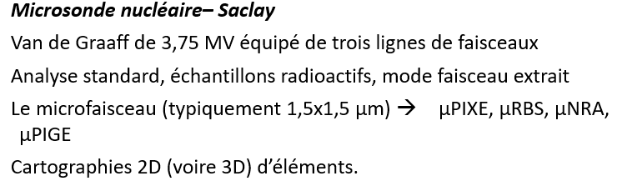
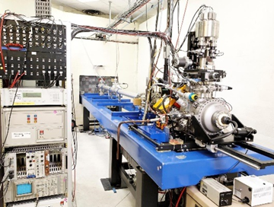
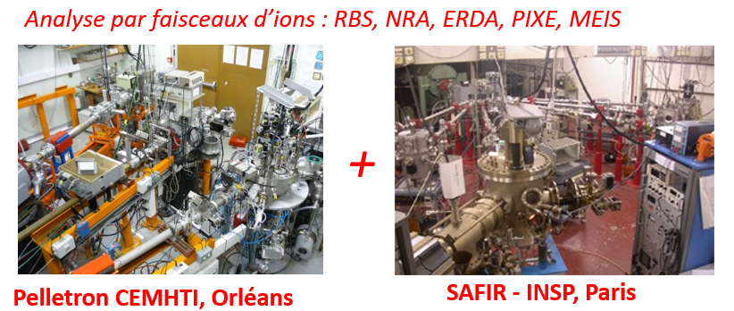
EMIR&A
NIMBE - Saclay, UMR CNRS/INC, CEA

Slide 8
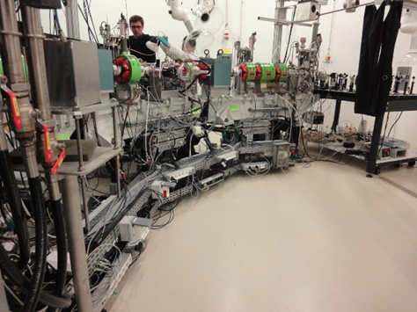
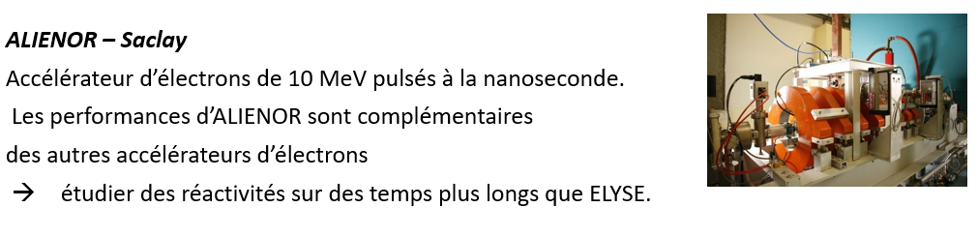
EMIR&A
Faisceaux d’électrons
ELYSE - ICP, Orsay
Etudes fondamentales de réactions chimiques ultra-rapides Analyse de la radiolyse résolue en temps

Slide 9
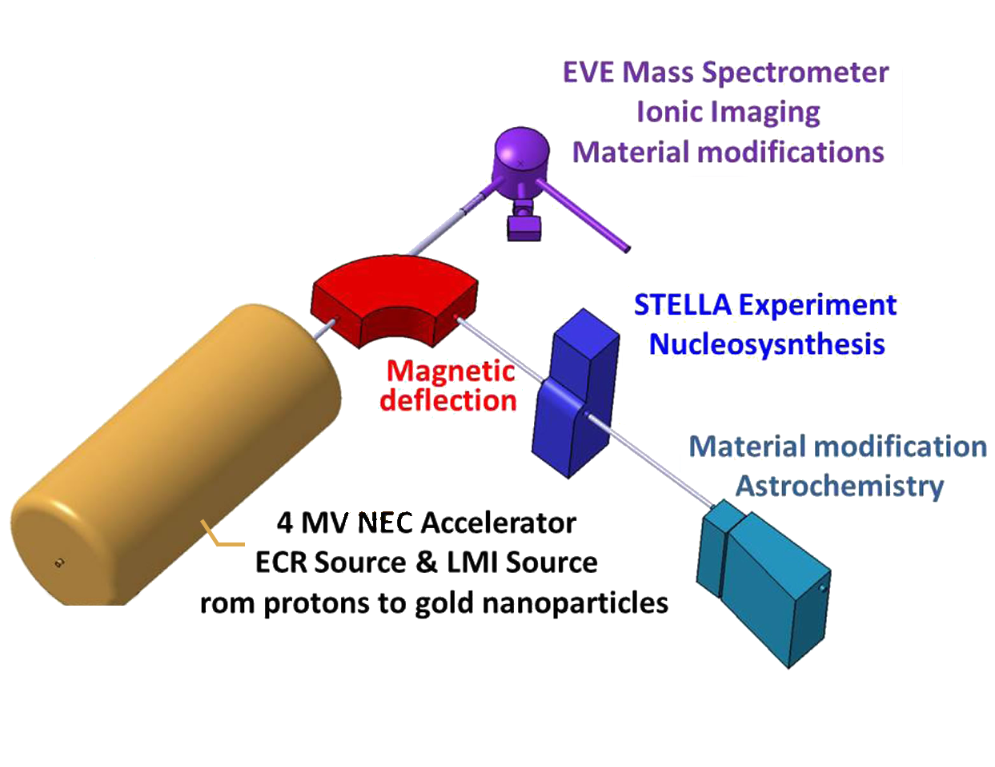

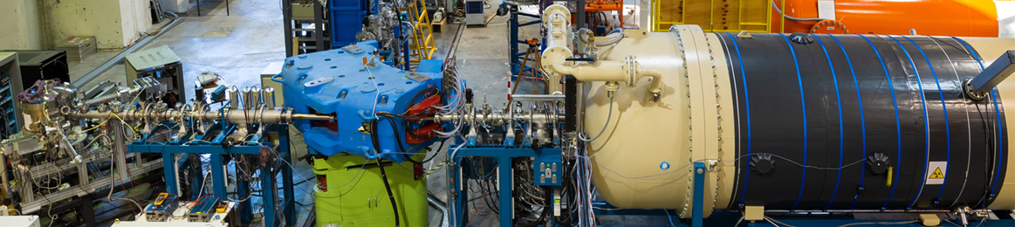
Andromede: EQUIPEX (Equipex-ANR-10-EQPX-23)
Accelerator and ion source
The ion beams are accelerated to high energy by a 4MV NEC Pelletron® accelerator. The terminal of this accelerator is designed to receive two types of ion sources, an electron cyclotron resonance (ECR) source and a liquid metal ion source (LMIS)
Beam Line at 1°29
Primarily dedicated to beams from macromolecules to gold clusters.
Beam line at 90 °
Atomic and molecular beams from hydrogen to ions with a mass to charge ratio below 70
F

Slide 10
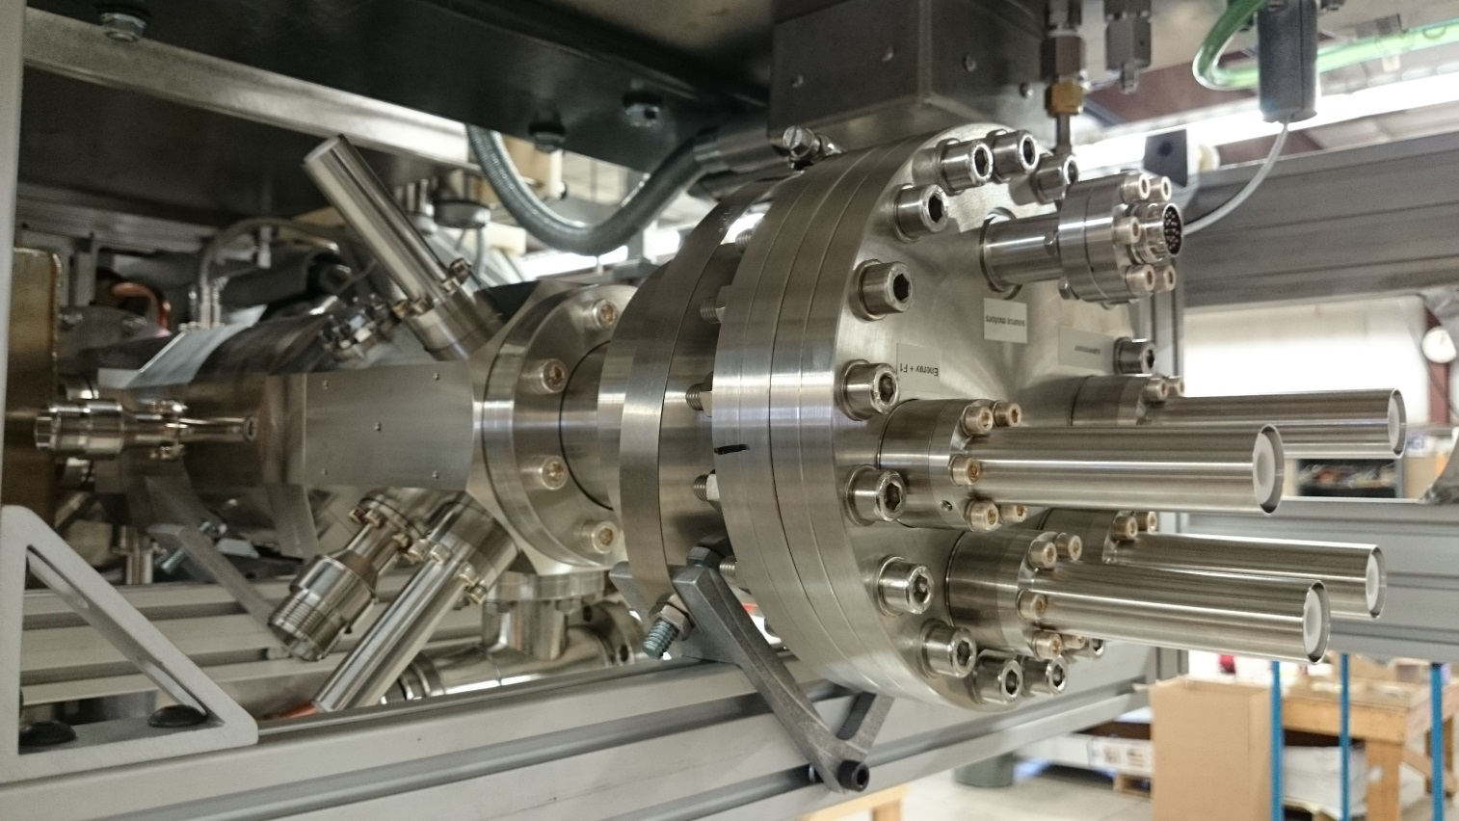
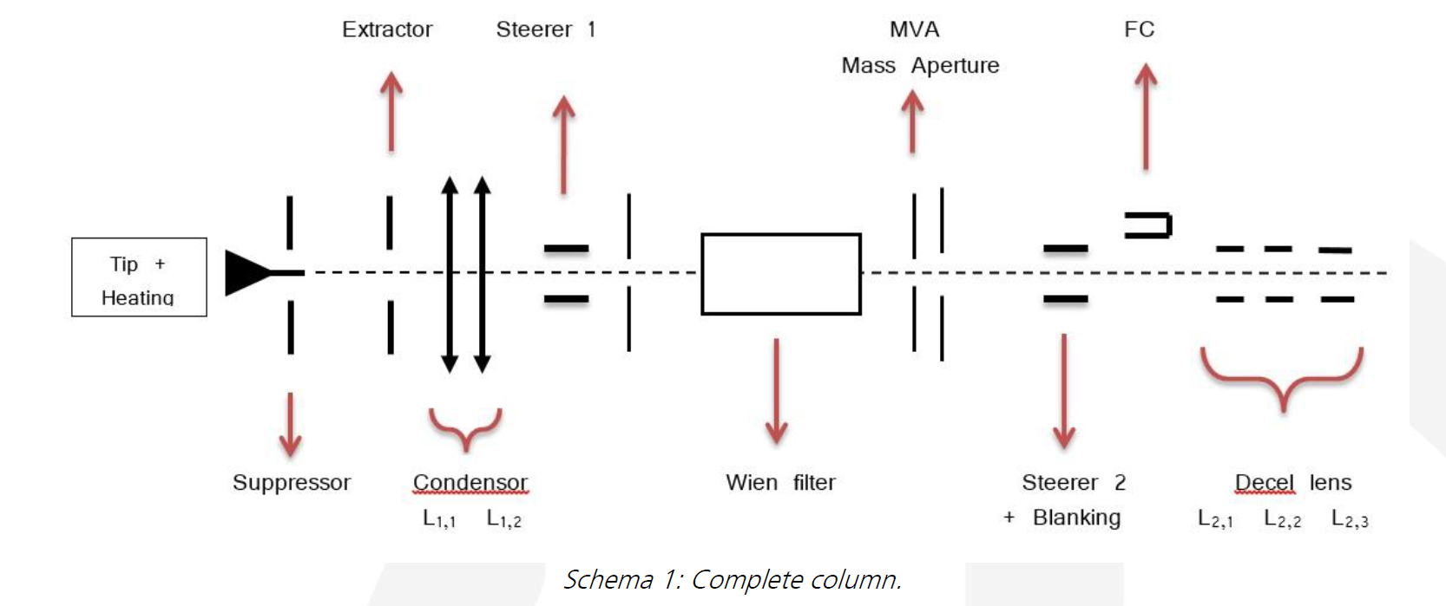
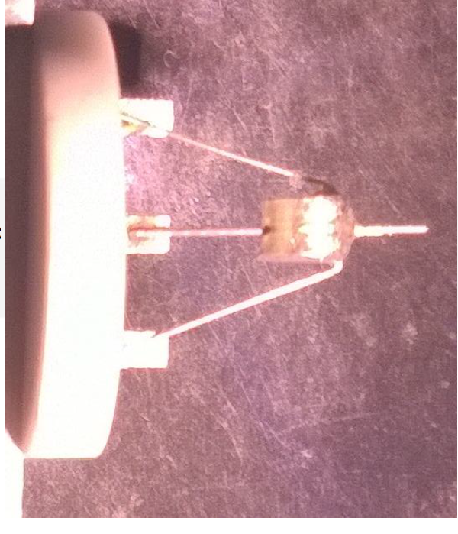
Andromede

Slide 11
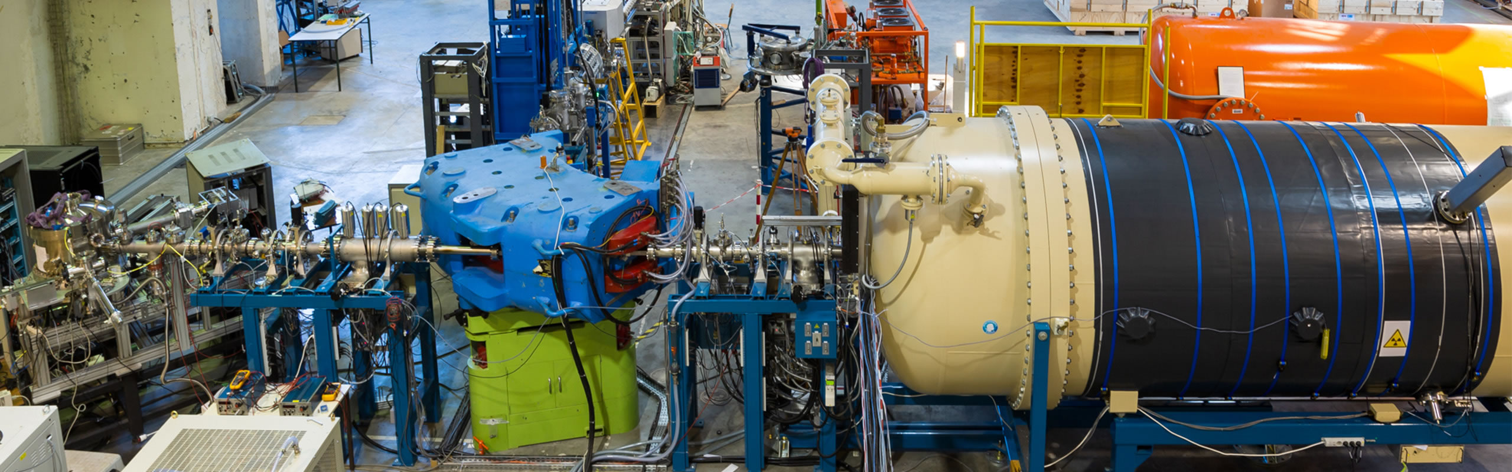








Genesis of the facility
Multidisciplinary research facility open to the academic and industrial worlds in the fields of: Life sciences and health, Astrobiology, Accelerator sciences, Materials science, Nuclear astrophysics and nucleosynthesis, Nuclear physics, Analytical chemistry, Heritage science
Research Facility ANDROMEDE
Some key dates
2010 – 2020 : Equipex
Since 2017
Research platform labelled IN2P3
Main institutes: IN2P3, UPS
Host Laboratory: IJCLab
Since 2020
Reception in the Federation EMIR&A
2022
5-year scientific strategy
Andromède 201 project
FUNDING
SCIENTIFIC
SCIENTIFIC
SCIENTIFIC
SCIENTIFIC
SCIENTIFIC
SCIENTIFIc
INDUSTRIAL

Slide 12
ANDROMEDE
practical work & internships
M1, M2
CS 3research members:
Nuclear Physics:
Accelerator:
Interdisciplinary:
UP-SACLAY
Coll. NanoCR
IJCLAB…
MAVERICS
IAS*
Astrochemistry
Interdisciplinary
accelerator Physics
Astro-physique
PHYSIS
Coll. STELLA
IPHC,..IJCLAB
I2BC
LPS/Bactéria
Vacuum & Surface **
ANDROMEDERO, CoS & CU
Particle-Matter
Interaction
Phys. Nucl.
Astro-Nucl
ICSN*
Tree D
IN2P3
CS
IMEC
nanotech
ICMMO*
Polymers
Coll. NEW JEDI
GANIL,..IJCLAB
ILV
MOLYBEE
International
EMIR&A
User Committee+
David Verney, Nuclear Physics
Isabelle Fournier, labo. Prism Lille, Biology / instrumentations
O. Stephan LPS,
Directror of the Graduate school Physics
LAEC (Liban)*
Heritage
I2BC
Archea
Analysis
Irradiation
CCCA/TAMU (USA)*
Bio & Chem
Multitechniques
* ext. IJCLAB
** int IJCLAB
RBI
Fond. Phys.
RBI

Slide 13

Andromede
« Nano »particle-matter interaction

Slide 14
Andromede, Nanoparticle-matter interaction
One Np per impact
Vacuum: 10⁻⁸ and 10⁻⁷mbar
Continuous or pulsed beam
Scanning of the sample 500x500 µm2.
XYZ motorised stage with 100 nm precision
2 x 2 mm2 field of view cameras
High multiplicity per evt
Initial energy distribution
Angular distribution

Slide 15
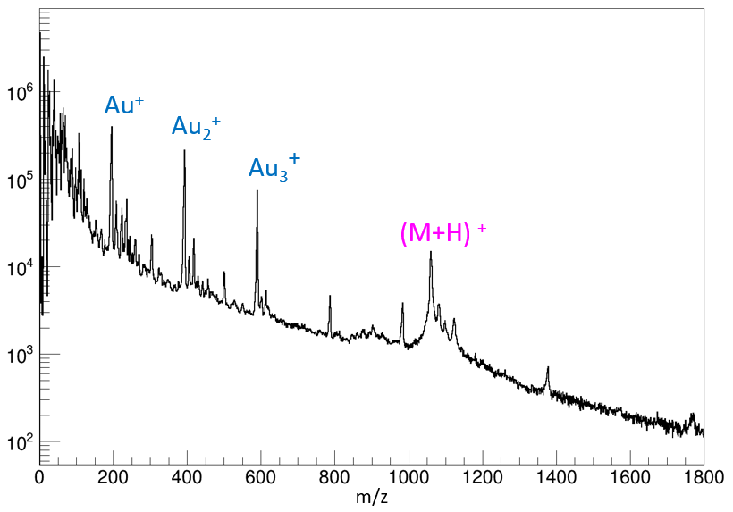
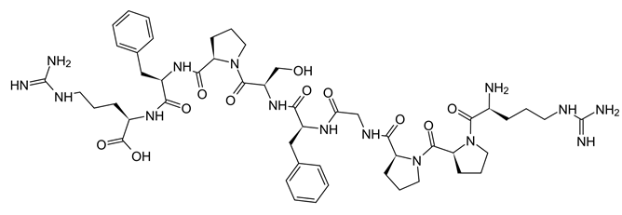
Andromede, Nanoparticle-matter interaction
3 intact molecules / impact
Bradykinin, 1060,2

Slide 16
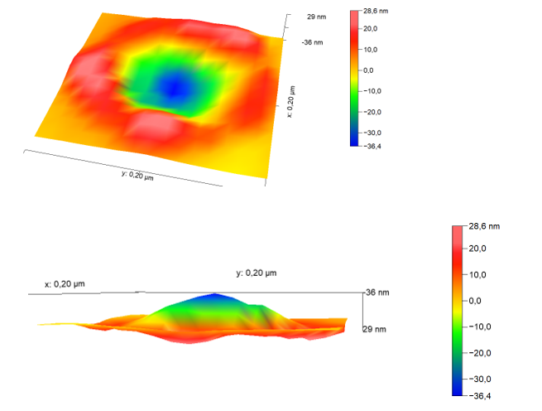
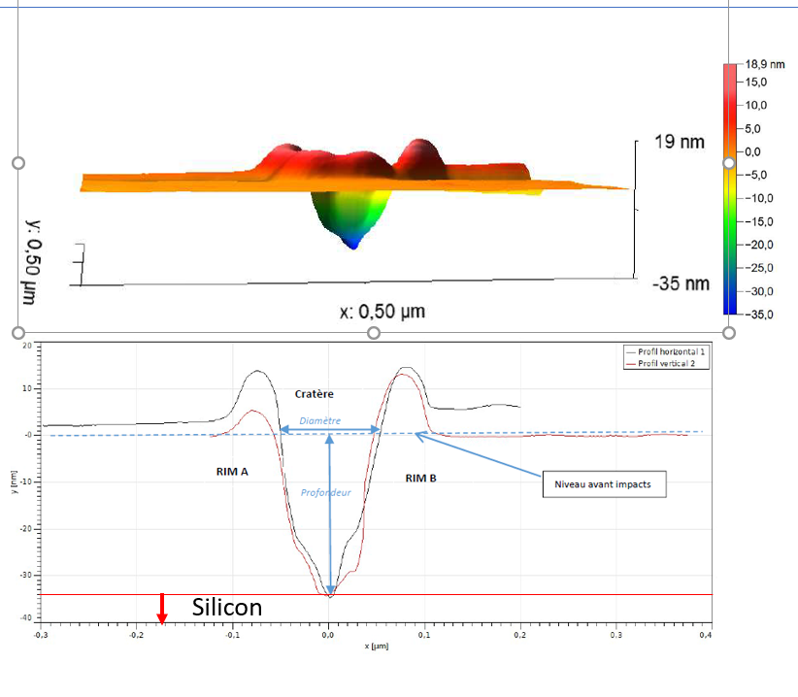
Andromede, Nanoparticle-matter interaction
Voxel size with 12 MeV Au₄₀₀⁴⁺
Polymer film (35 nm/Si)
Giant Volume correlated to HUGE Ion Emission
Monodisperse volume distribution ! Diameter & depth
70 nm
35 nm

Slide 17
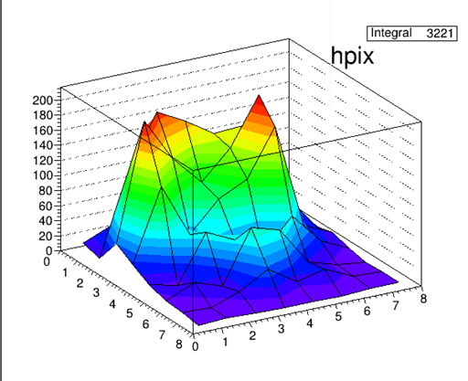
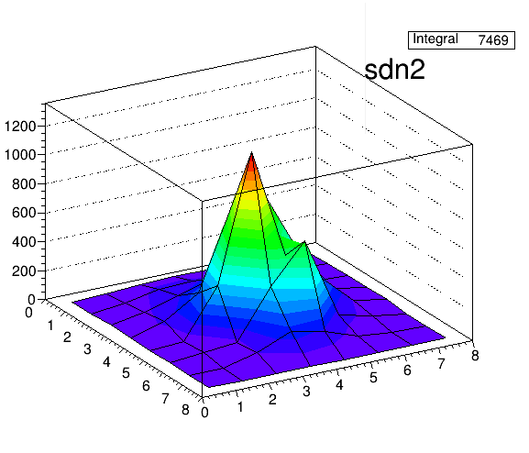
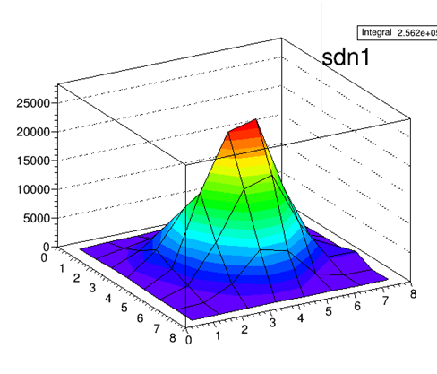
Andromede, Nanoparticle-matter interaction
Influence of the molecular weight (complexity)
(M-H)⁻
^{Bradykinin}
AuCN₂⁻
CN⁻
Beam
Notes:
First slide to compare with glycine if you remember the first results presented in my talk the images are the same from glycine and this large molecule in negative mode !
Curtain emission for intact molecules, perpendicular emission for adduct with very low initial energy and the small fragment large radial energy and emission in the direction of the projectile

Slide 18
EMIR&A, Andromede
Instrumentation Faisceau / Contrôle faisceau : Contrôle Qualité
mesure de l’intensité du faisceau & la dose « l'intégrale sur le temps du courant ionique »
>>>>>Implantation & modification des matériaux
Cage de Faraday, émission électronique (nécessite la connaissance de γ_{e})
Comptage de 1 >>>10⁷
Homogénéité d’un Spot (focalisation) ou balayage avec des quadripoles - hexapoles
  Imagerie (comptage) ou profilomètre en relation avec la dose
Enveloppe du faisceau forme et taille du spot
millimétrique : Fentes, BPM
µm, nm>>> imagerie de l’impact ou déconvolution à partir d’un objet grille ou réseau
Sélection en masse/charge
  Utilisation de TV + champ magnétique
  Mesure de la température de la cible pendant l’irradiation ! Cibles à température contrôlée !

Slide 19
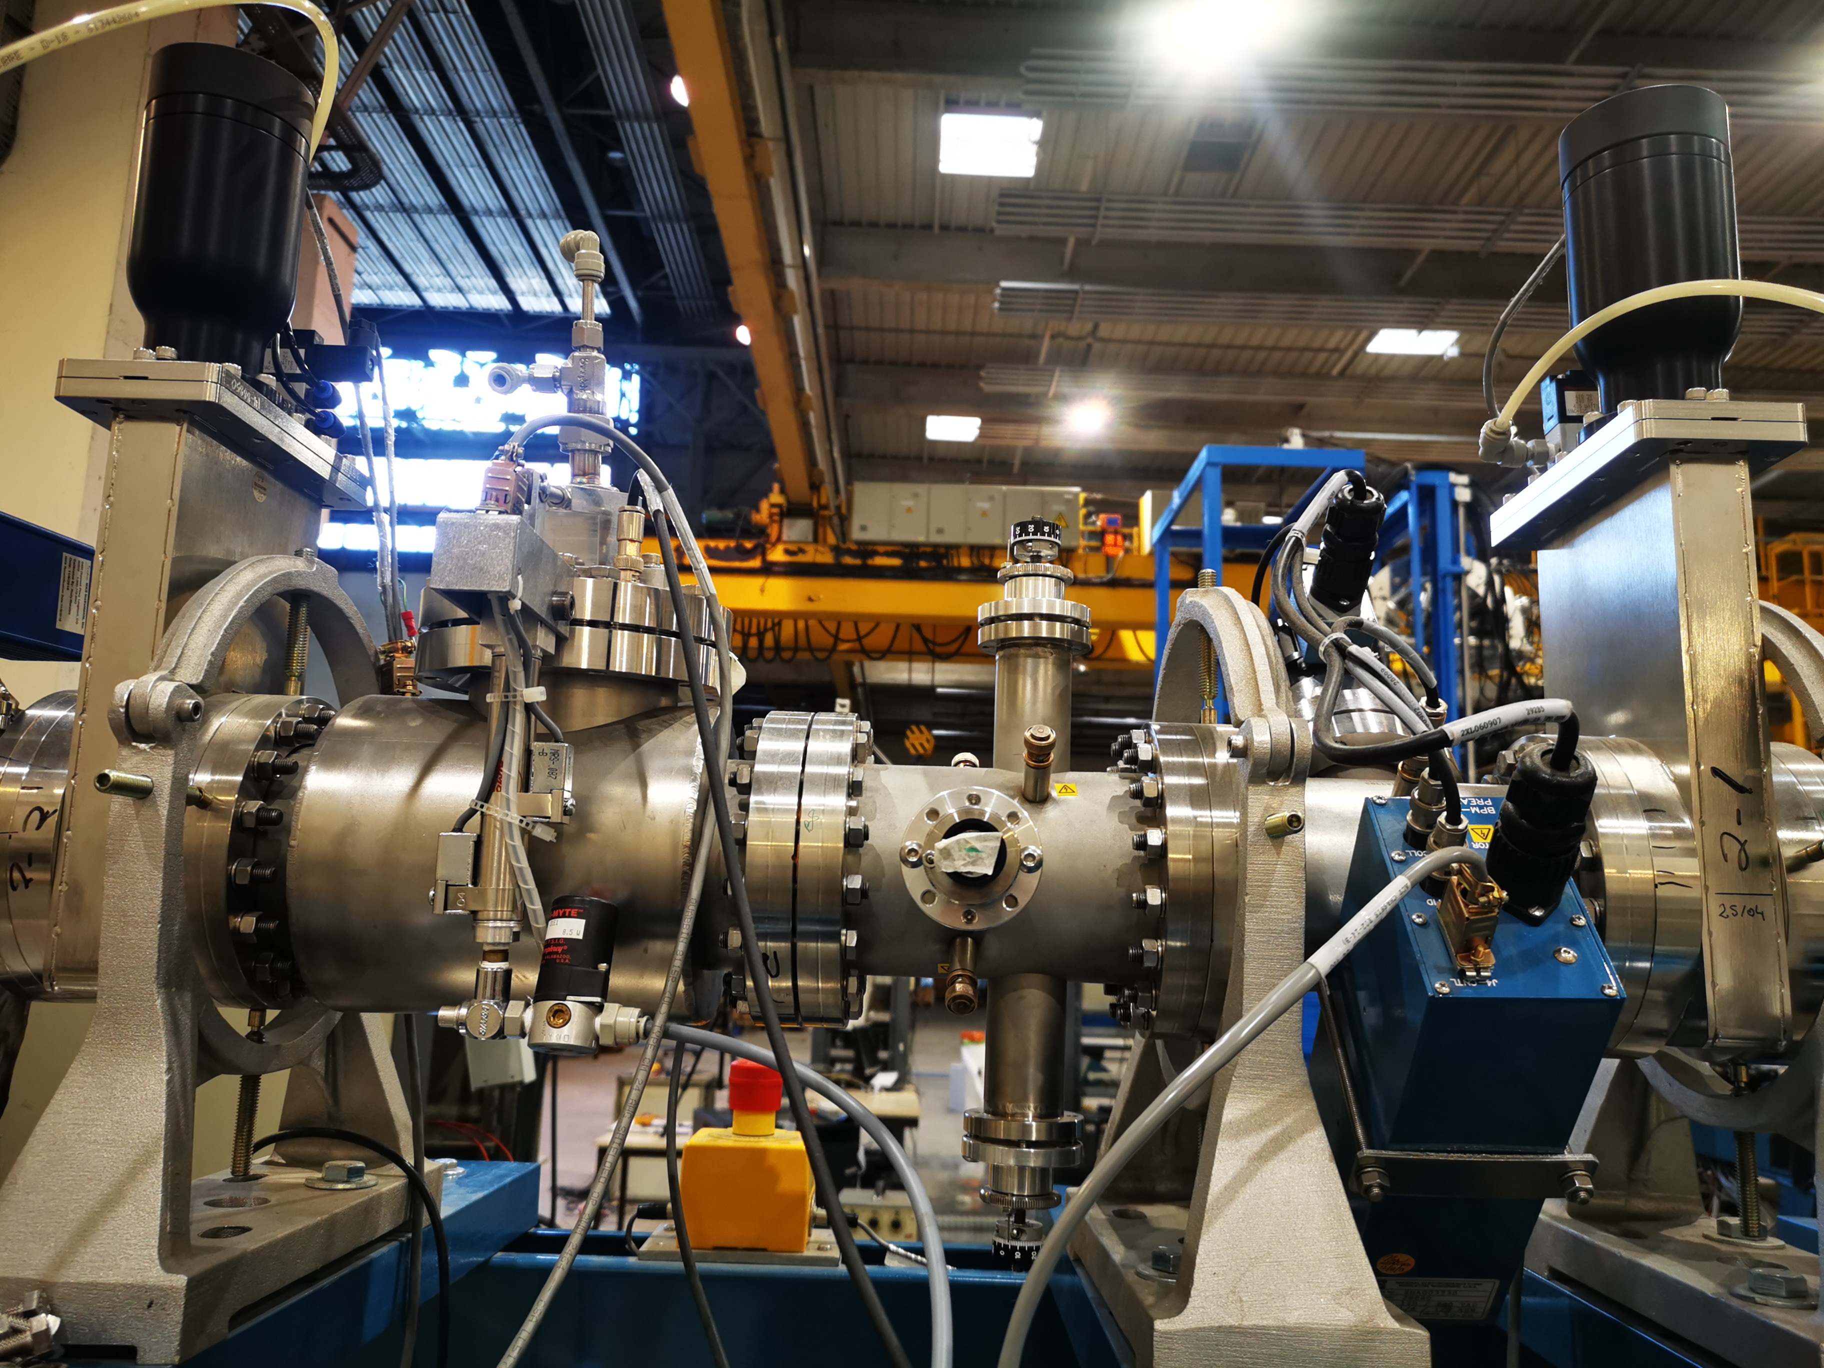
EMIR&A, Andromede
Instrumentation Faisceau / Contrôle faisceau : Contrôle Qualité
BPM
Faraday
Fentes XY

Slide 20
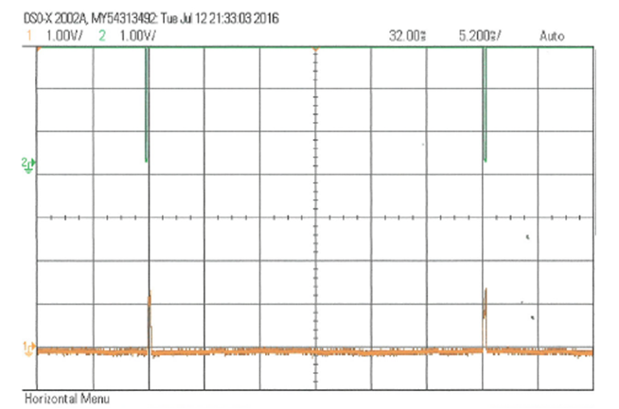
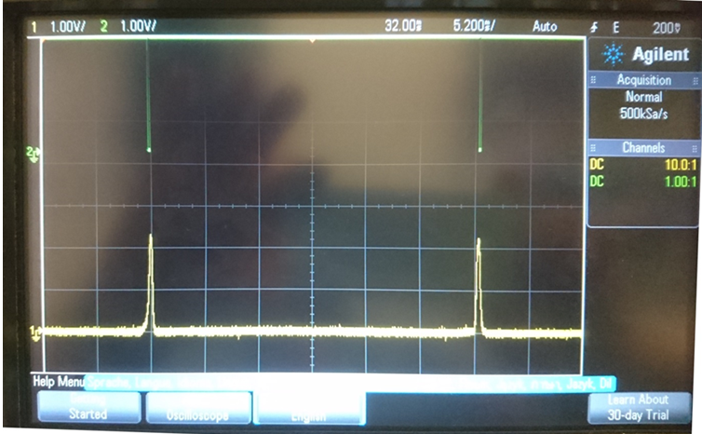
EMIR&A, Andromede
Instrumentation Faisceau / Contrôle faisceau : Contrôle Qualité
Au₃⁺ @ 3 MeV
BPM Derrière aimant à 1°29 et un triplet quadripolaire

Slide 21
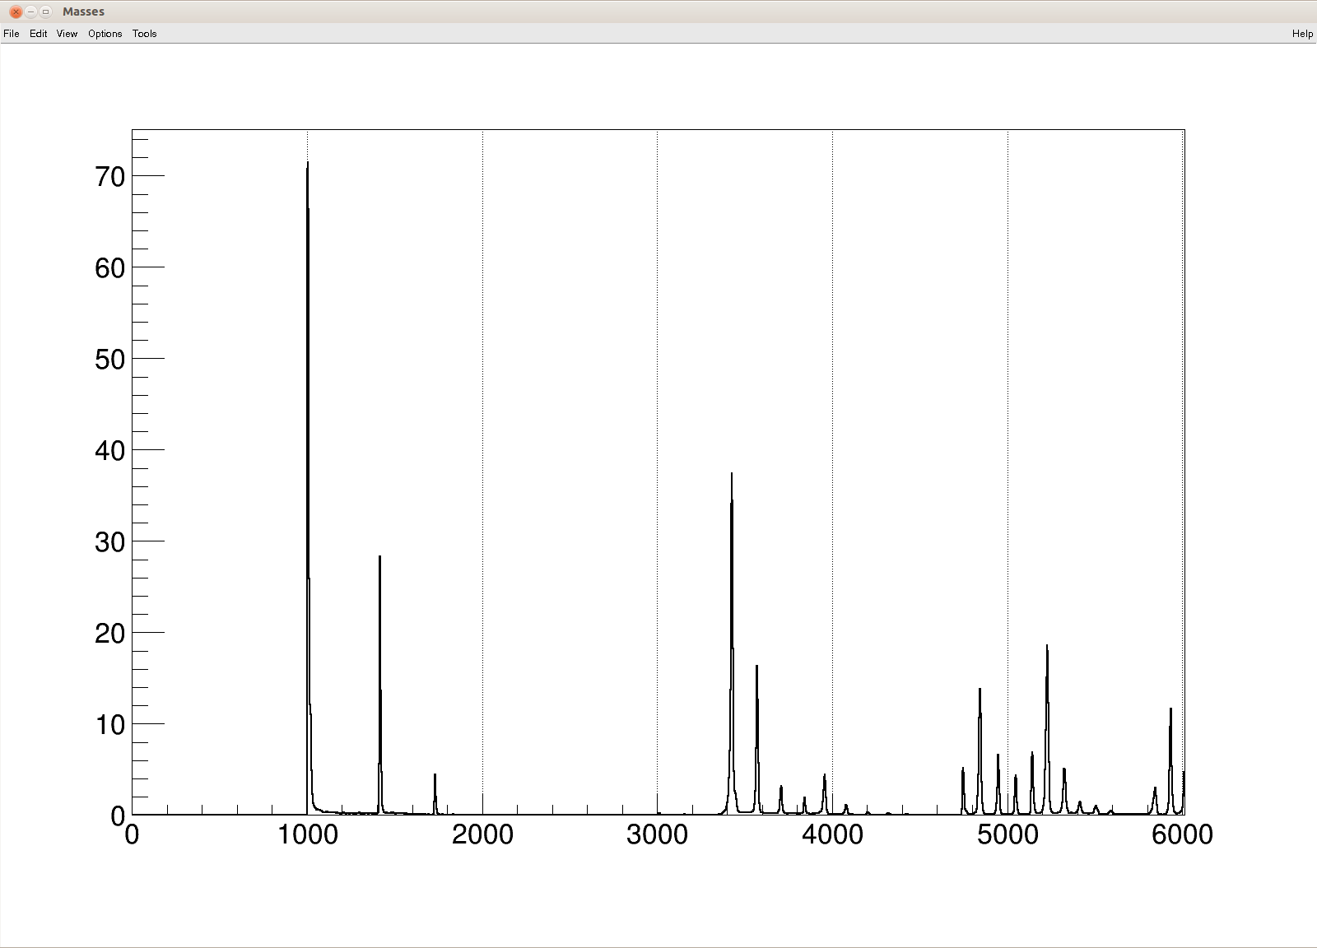
EMIR&A, Andromede
mesure de l’intensité du faisceau ?
H⁺
Au₄₀₀⁴⁺, 12 MeV
C⁺
Nombre d’ions par impact
Temps de vol (.8 ns/canaux)

Slide 22
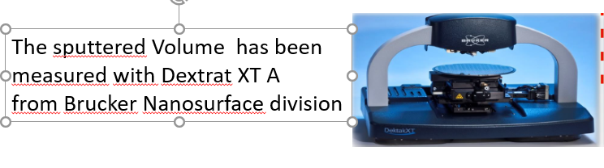
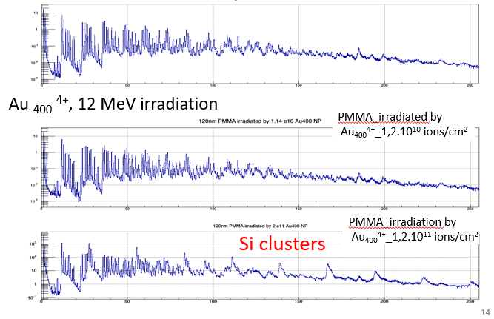
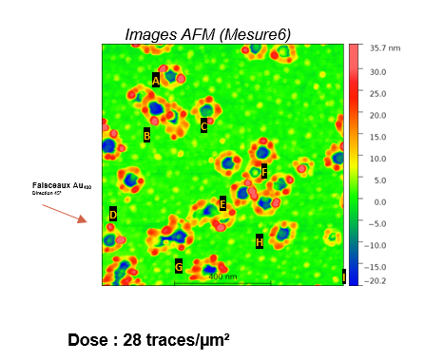
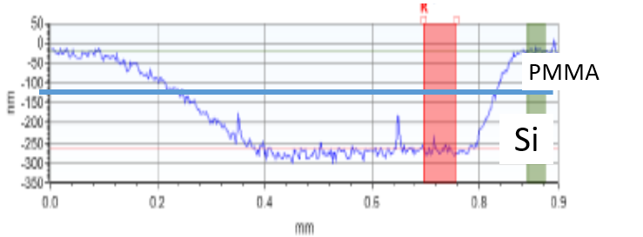
EMIR&A, Andromede
>>>1 impact = 1 trace

Slide 23
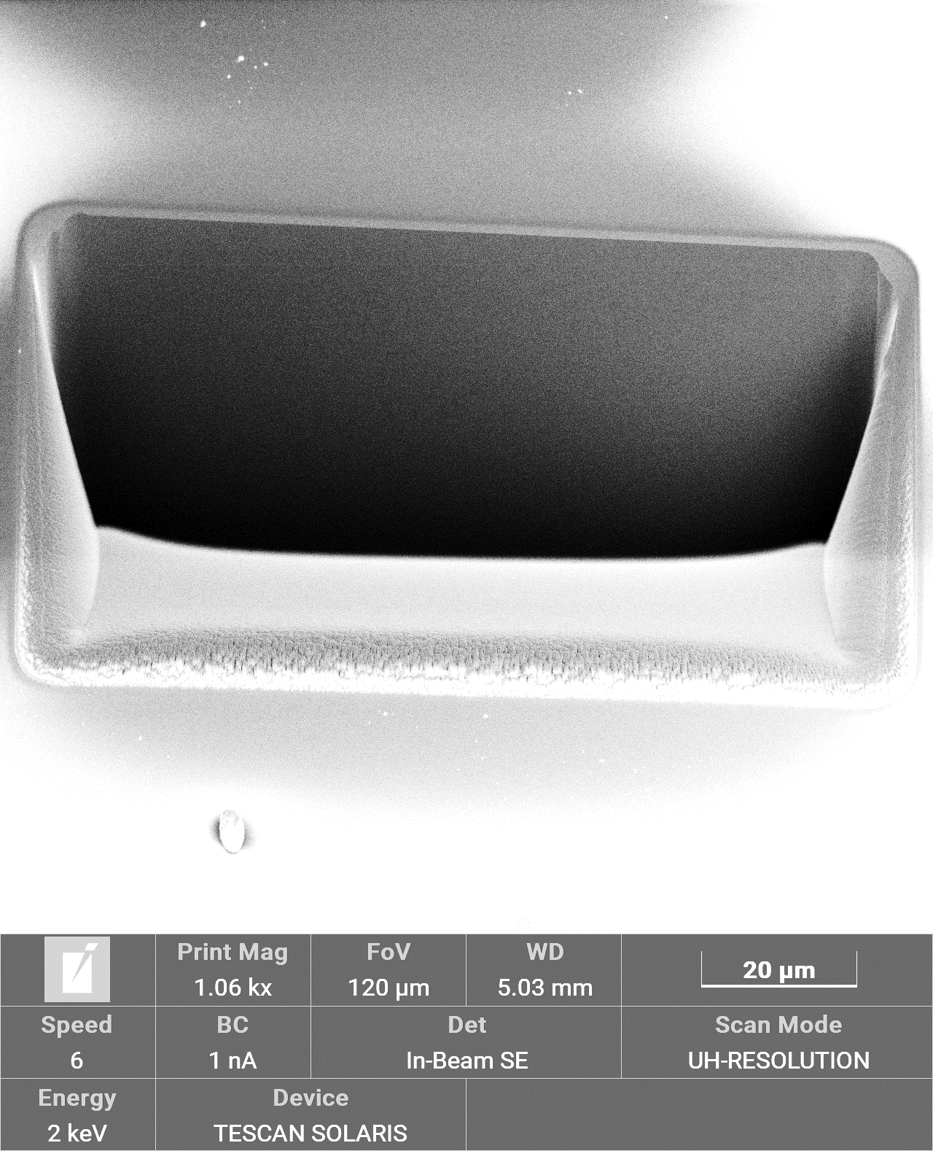
Cross-section
CrossSection @ 100nA 30keV – 80x50µm – Silicon sample – Total time = 20min

Slide 24
30keV – The objective voltage changed
Focus dependent
Gaussian plane – With tail appearing
Overfocused plane – Hollow spot
Least Confusion Disc Map – Spot without tail and high density

Slide 25
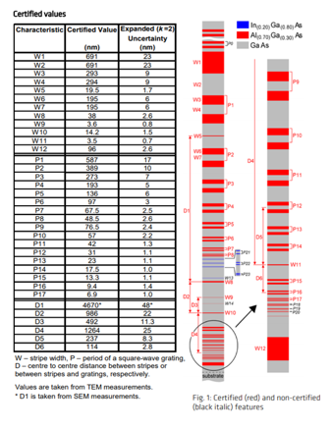
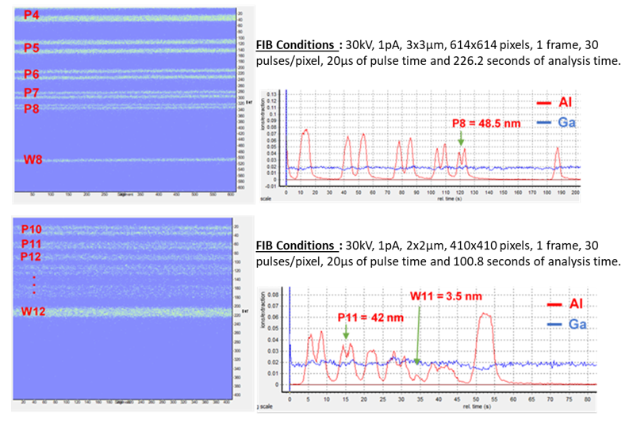
EMIR&A, Andromede
a reference sample to evaluate lateral resolution

Slide 26
Andromède, EPEM

Slide 27
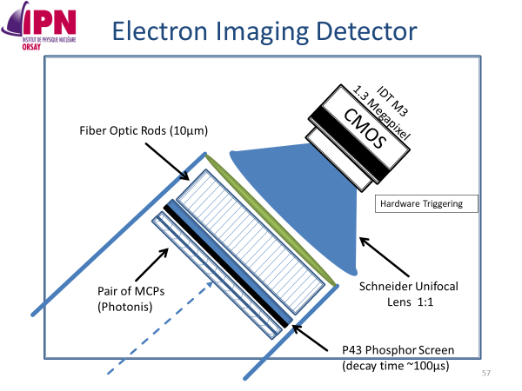
Andromède, EPEM

Slide 28
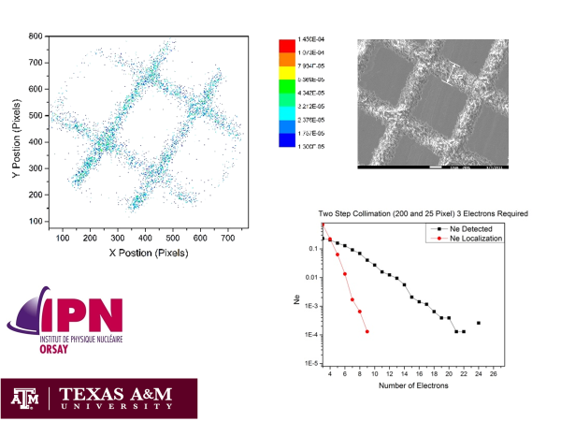
Andromède, EPEM

Slide 29
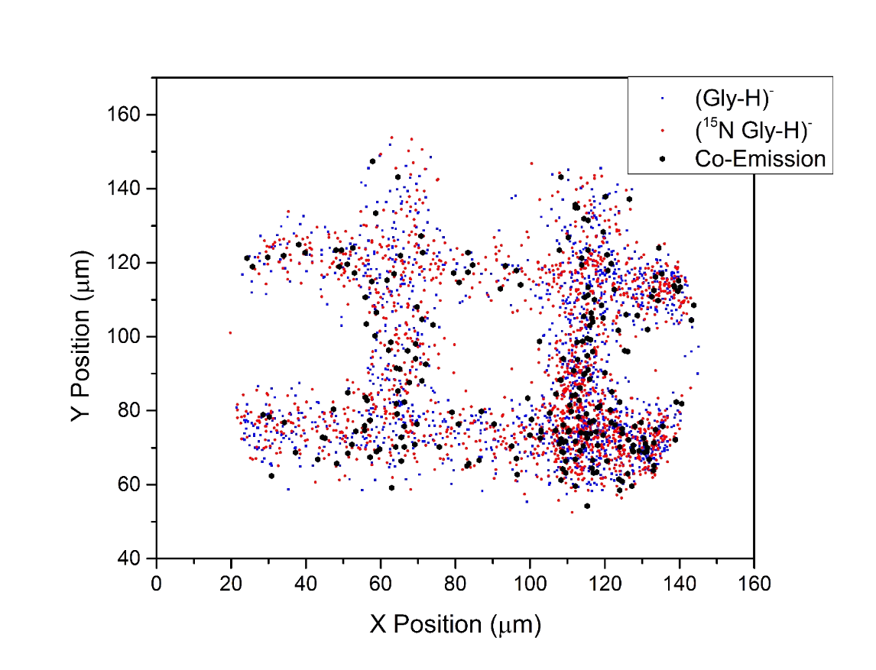
Andromède, EPEM

Slide 30
Andromède, Back-up

Slide 31
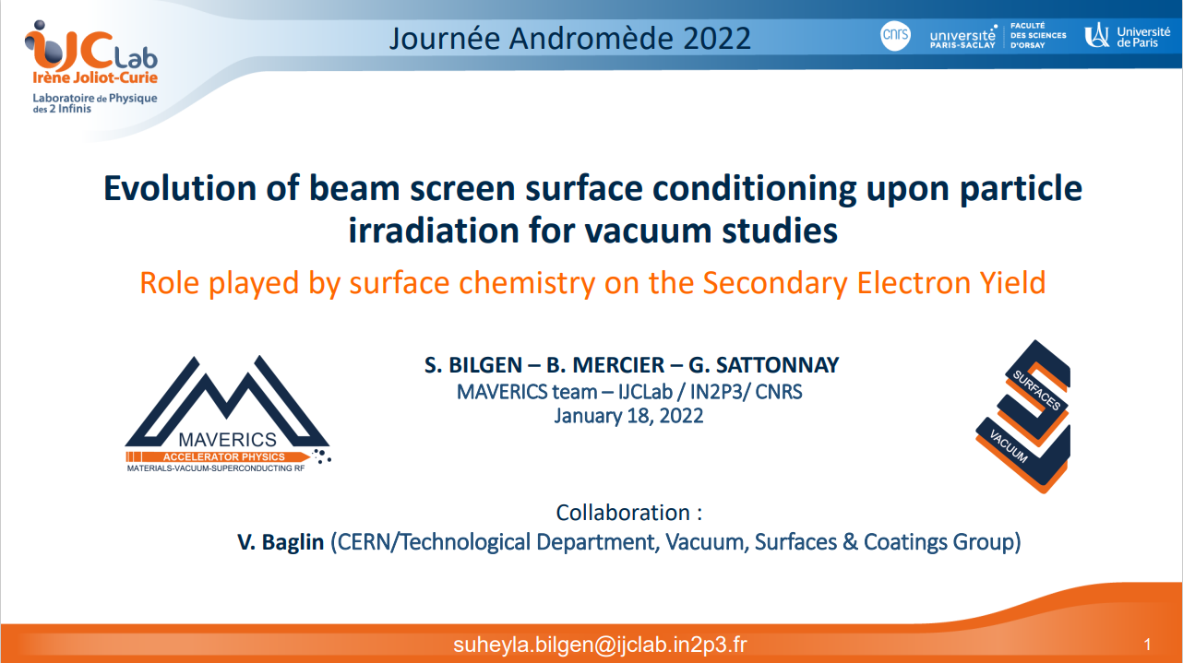
Andromede, Scientific activities

Slide 32
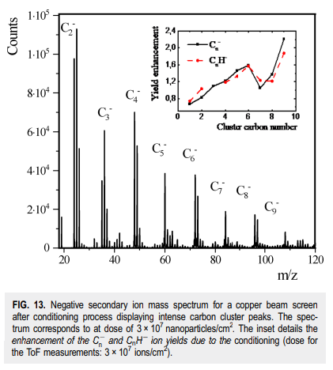
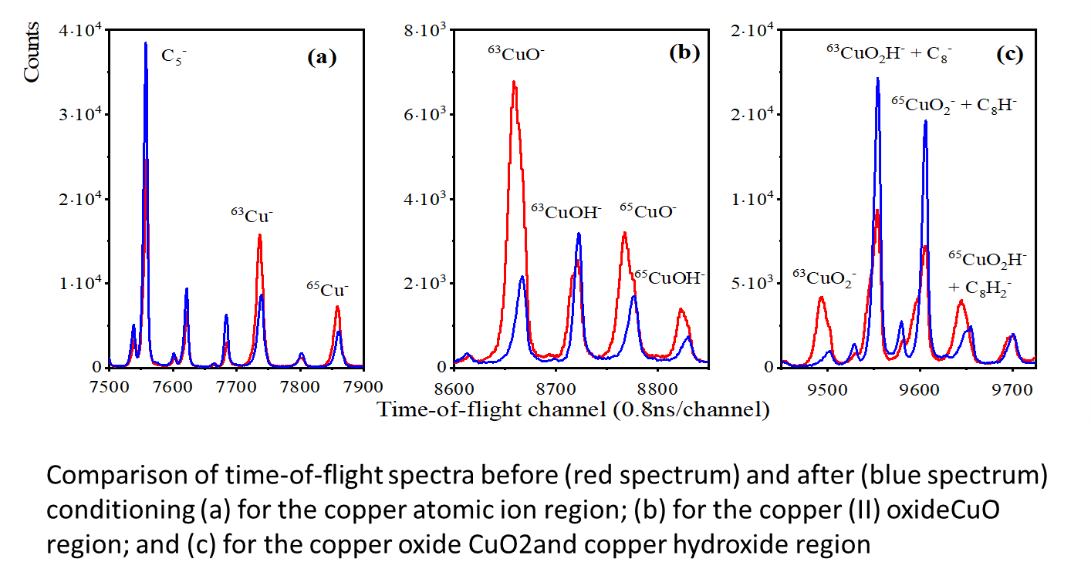
Andromède, Scientific activities
Results published JVSTJournal of Vacuum Science & Technology B 38, 044008 (2020)
Confirmed by XPS results published in 2021: Procceding IPAC 2021doi.org/10.18429/JACoW-IPAC2021-THPAB290

Slide 33
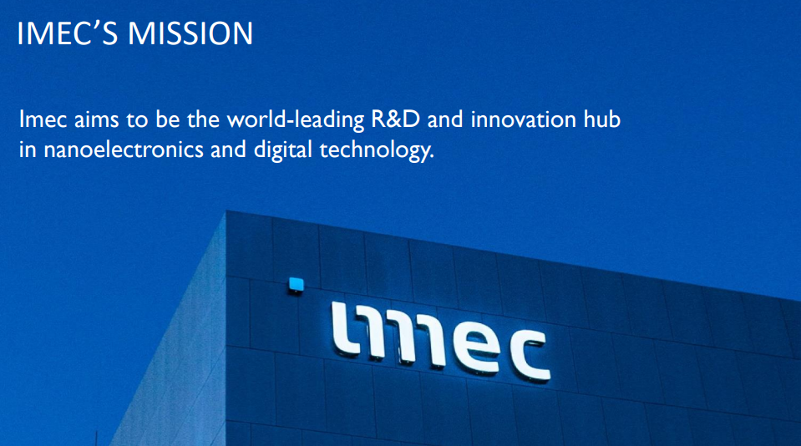
Andromede, Scientific Activities & Perspectives

Slide 34
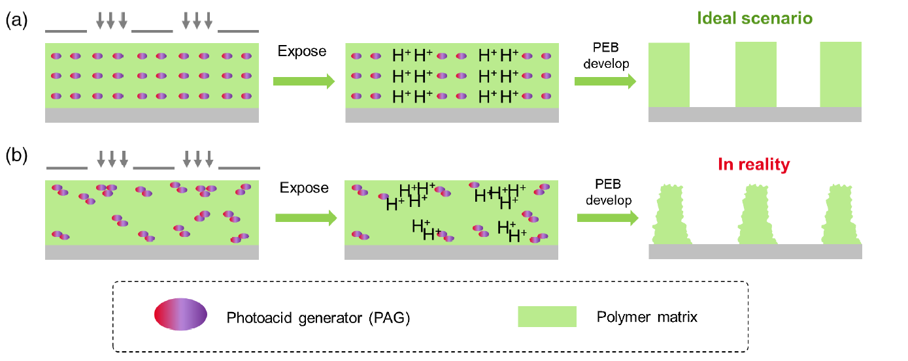
Andromede, Scientific Activities & Perspectives
New Technology: 5 nm
UV, VUV
5-10 nm

Slide 35
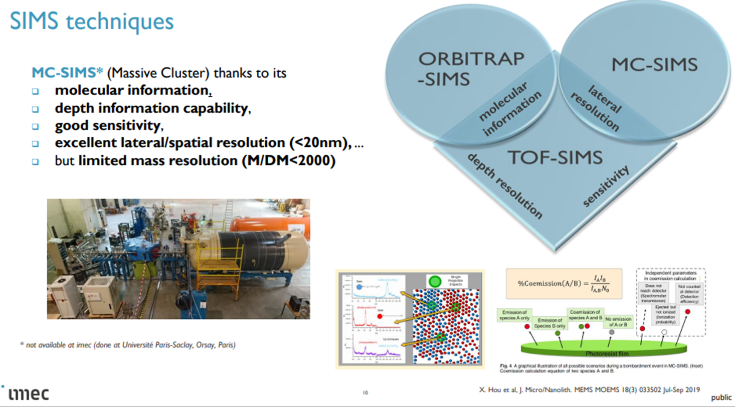
Andromede, Scientific Activities & Perspectives

Slide 36
Andromède, Back-up

Slide 37
Andromède, Back-up

Slide 38
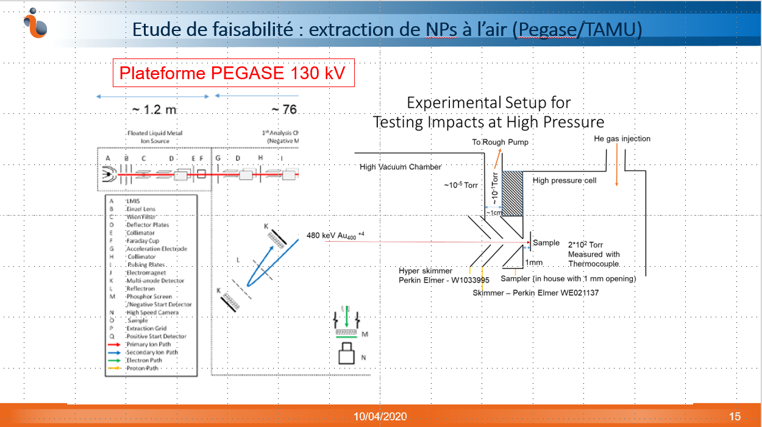

Antinoüs
NP microbeams at atmospheric pressure
Antinoùs pompage différentiel avec connexion au spectro
sur la ligne 1°29
Notes:
Pour cette voie nous suivons la procédure de l’IJCLAB avec la demande d’un Codec au dernier trimestre les contacts sont pris pour la réalisation, l’étude de faisabilité a été réalisée en collaboration avec le TAMU en 2015.
CMP avec microscopie environmental et MALDI dans les mêmes conditions isomères isobares…..Ion mobilité>>>>icp

Slide 39
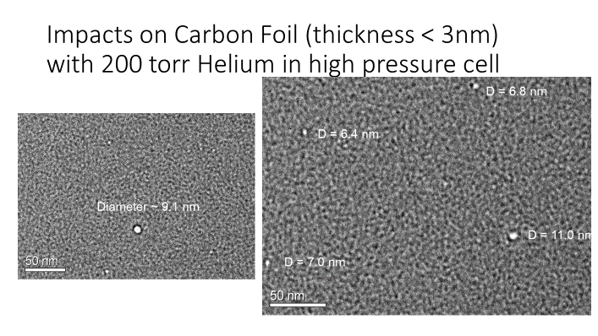
Etude de faisabilité : extraction de NPs à l’air (Pegase/TAMU)
Cassiopée

